Slide 1
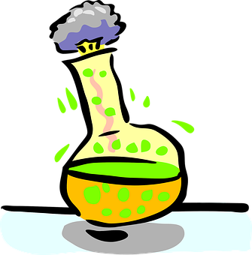
Kyseliny

Slide 2
Kyseliny
Jsou látky, které ve vodě odštěpují vodíkový kationt H⁺
HCl H⁺ + Cl⁻
HBr H⁺ + Br⁻
Jsou kyselé (mají pH menší než 7, UIP papírek zbarvují do červena, fenolftalein nezbarvují)

Slide 3
Kyseliny se dělí na:
Bezkyslíkaté
Kyslíkaté
HF kys. fluorovodíková
HCl kys. chlorovodíková
HBr kys. bromovodíková
HI kys. jodovodíková
H₂S kyselina sirovodíková
silné (žíravé)
slabé
H₂SO₄ kyselina sírová
HNO₃ kyselina dusičná
H₂SO₃ kyselina siřičitá
H₂CO₃ kyselina uhličitá
HClO kyselina chlorná

Slide 4
Halogeny se slučují s vodíkem za vzniku halogenovodíků
H₂ + F₂ 2HF fluorovodík
H₂ + Cl₂ 2HCl chlorovodík
H₂ + Br₂ 2HBr bromovodík
H₂ + I₂ 2HI jodovodík

Slide 5
Rozpouštěním halogenovodíků ve vodě vznikají bezkyslíkaté kyseliny
HF kyselina fluorovodíková
HCl kyselina chlorovodíková
HBr kyselina bromovodíková
HI kyselina jodovodíková

Slide 6
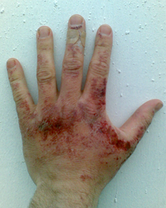
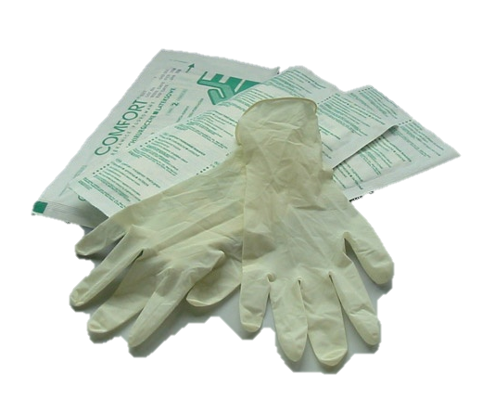
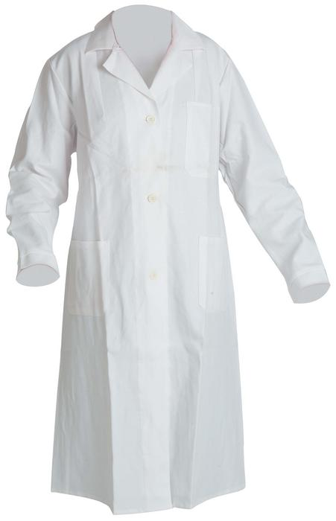
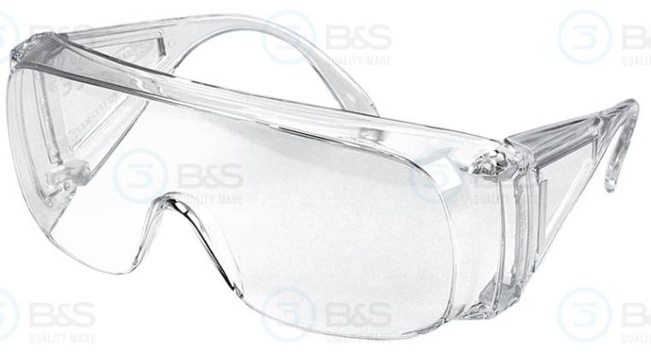
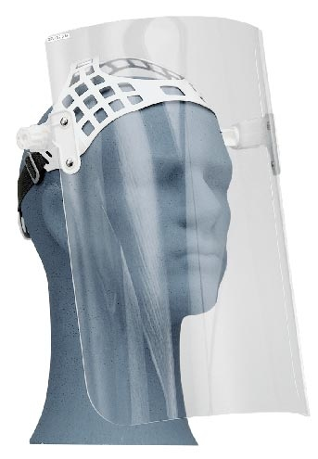
Práce s kyselinami:
Používat ochranné pomůcky (plášť, rukavice, brýle, štít)

Slide 7
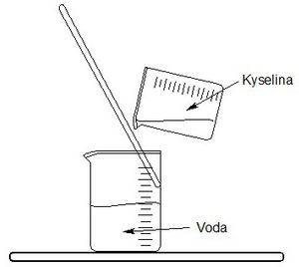
Ředění kyselin:
Při ředění kyselin lijeme VŽDY kyselinu do vody !!!! (nikdy ne naopak)
První pomoc při polití kyselinou – omývat postižené místo velkým množstvím studené vody

Slide 8
HCl – kyselina chlorovodíková
Max. koncentrace je 37 %
Je žíravá
V lidském žaludku je 0,3%
Reaguje s některými kovy (např. Zn, Mg)
Zn + 2HCl ZnCl₂ + H₂
Mg + 2HCl MgCl₂ + H₂

Slide 9
HF – kyselina fluorovodíková
Silná kyselina
Leptá sklo

Slide 10
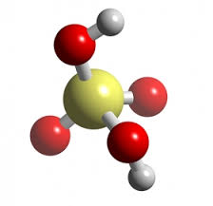
H₂SO₄ - kyselina sírová
Nejsilnější kyselina ( max. koncentrace 96 %)
Je žíravá
Odnímá látkám vodu a způsobuje tím jejich zuhelnatění.
Ve vodě se štěpí:
H₂SO₄ 2 H⁺ + (SO₄)²⁻

Slide 11
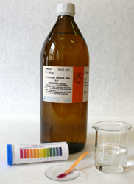
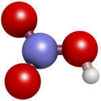
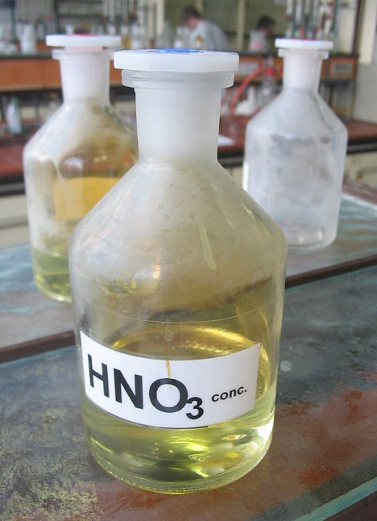
HNO₃ kyselina dusičná
Max. koncentrace – 67 %
Oxidující, žíravá
Ve vodě se štěpí:
HNO₃ H⁺ + (NO₃) ⁻
Výroba výbušnin, barviv, hnojiv…

Slide 12
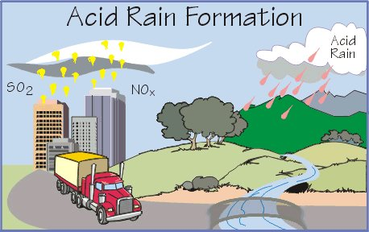
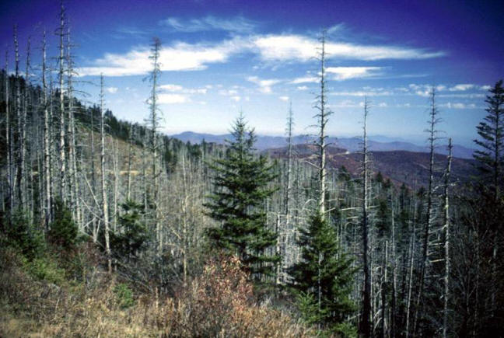
H₂SO₃ kyselina siřičitá
Slabá kyselina
Způsobuje kyselý déšť
Ve vodě se štěpí
H₂SO₃ 2 H⁺ + (SO₃)²⁻

Slide 13
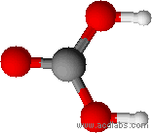
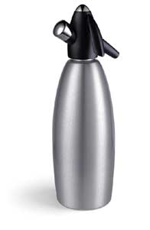
H₂CO₃ kyselina uhličitá
slabá, nestálá kyselina
roztok kyseliny uhličité ve vodě – sodovka
CO₂ + H₂O H₂CO₃
Štěpí se:
H₂CO₃ 2 H⁺ + (CO₃)²⁻

Slide 14
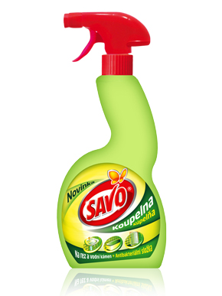
HClO kyselina chlorná
Slabá kyselina
Má desinfekční a bělicí účinky – přidává se do čisticích prostředků
Ve vodě se štěpí:
HClO H⁺ + (ClO)⁻

Slide 15
Procvičování – vytvoř dvojice
kontrola
HCl
H₂SO₄
H₂S
HNO₃
H₂SO₃
HBr
H₂CO₃
HF
HClO
HI
Kyselina bromovodíková
1J
2D
3B
4H
5I
6A
7C
8G
9F
10E
B. Kyselina sirovodíková
C. Kyselina uhličitá
D. Kyselina sírová
E. Kyselina jodovodíková
F. Kyselina chlorná
G. Kyselina fluorovodíková
H. Kyselina dusičná
I. Kyselina siřičitá
J. Kyselina chlorovodíková

Slide 16
Procvičování – vytvoř dvojice
kontrola
HCl
H₂SO₄
HNO₃
H₂SO₃
H₂CO₃
HF
HClO
1D
2F
3E
4A
5B
6G
7C
Kyselý déšť
B. Slabá kyselina, např. v sodovce
C. Čisticí prostředky, např. Savo
D. V lidském žaludku
E. Výroba výbušnin, barviv
F. Nejsilnější kyselina
G. Leptá sklo

